Slide 1
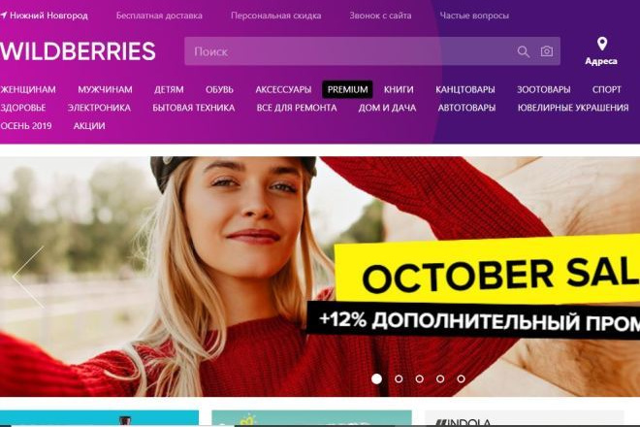
Название учебного заведения
Тема ВКР: «Сравнительный анализ условий и стратегий развития российских и зарубежных маркетплейсов»
Выполнил:___________________________
____________________________________
____________________________________
____________________________________
Проверил:___________________________
____________________________________
2022 год

Slide 2

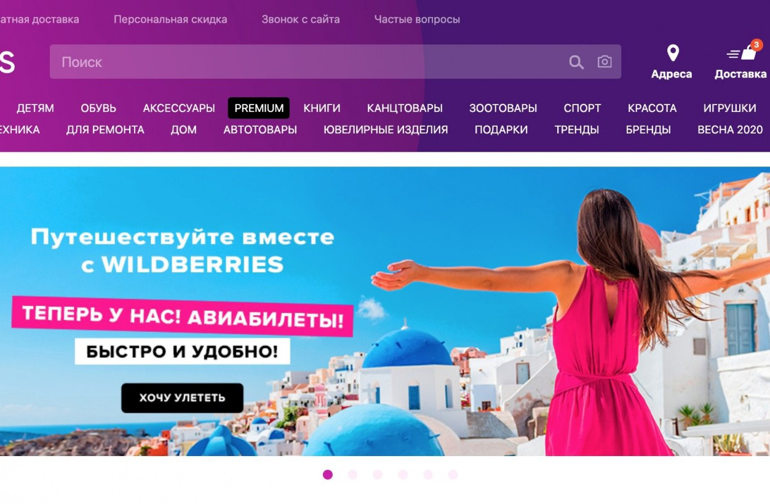

Цель и задачи исследования
Цель-разработка практических рекомендаций, направленных на совершенствование стратегий маркетплейса Wildberries.
Задача 1:
описать теоретические основы условий и стратегий развития маркетплейсов;
Задача 2:
провести анализ развития маркетплейсов в условиях цифровой трансформации;
Задача 3:
рассмотреть пути совершения стратегий развития российского маркетплейса Wildberries.

Slide 3

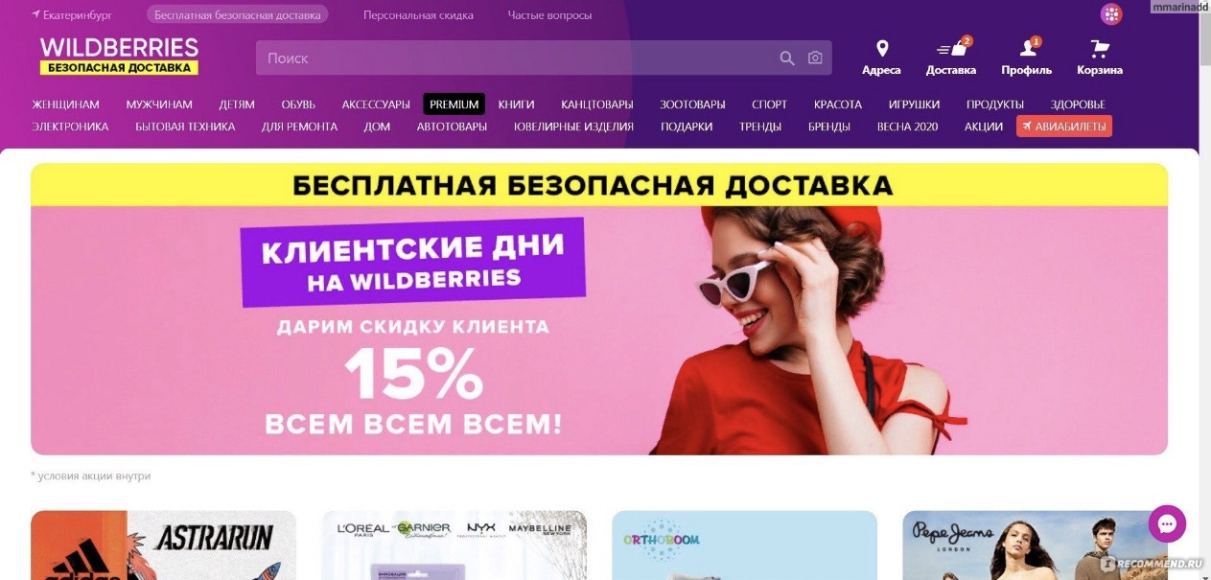

Объект и предмет исследования
Объект исследования- маркетплейс Wildberries.
Предмет исследования – стратегии развития российских и зарубежных маркетплейсов, в том числе и маркетплейса Wildberries.

Slide 4


Актуальность темы исследования
Уже сейчас каждый предприниматель понимает, что главным ключом долгосрочного и успешного бизнеса, является цифровизация своего контента, товара, услуги. В мире, где цифровизация растет стремительным образом, с таким же оборотом появляются и предприятия, желающие захватить онлайн пространство. Для того, чтобы компании быть конкурентоспособной, ей требуется прогрессивная стратегия, которая дает возможность удержать себя на плову, непрерывно расти, а также быть независимой от других развивающихся фирм.
Актуальность выбранной темы состоит в том, что исследование условий российских и зарубежных маркетплейсов позволяет выстроить четкую стратегию развития в той или иной стране. В настоящий момент, после пандемии, интернет торговля стала более популярной, и это способствовало изменению стратегии поведения на рынке. Так как рынок электронной коммерции и маркетплейсов имеет большой потенциал роста, который уже вот, вот не за горами, это в свою очередь способствует усилению развития конкуренции на данном рынке.
Вслед за маркетплейсами В2С началось развитие маркетплейсов В2В, маркетплейсы в сфере услуг пока только на стадии зарождения, но рост им также будет обеспечен. Привлекательность рынка маркетплейсов и рост конкуренции подталкивает бизнес работать еще лучше, еще эффективней, а без успешно разработанной стратегии сделать это будет не возможно.

Slide 5


Цифровизация экономики -как важнейшее направление развития
Цифровизация экономики – это повсеместное внедрение цифровых технологий в экономику. Это явление вызвано стремительным развитием информационных технологий, микроэлектроники и коммуникаций в большинстве стран мира.
Сегодня переход на цифровую экономику один из главных приоритетов развития России, ведь именно уровень цифровизации будет показывать конкурентоспособность страны в новом технологическом укладе.
В настоящее время Правительством РФ разработана программа «Цифровая экономика Российской Федерации» от 28 июля 2017 г. № 1632-р. В целях управления развитием цифровой экономики настоящая Программа определяет цели и задачи основных направлений развития цифровой экономики в РФ на период до 2024 года.
Цифровизация экономики обеспечивается за счет автоматизации всех процессов и технологий обработки данных. Такие инструменты как интернет вещей, большие данные, искусственный интеллект, машинное обучение, киберфизические системы, системы мониторинга, блокчейн, нейронные сети, робототехника, 3D-моделирование, виртуальная реальность, облачные вычисления и многие другие способствуют цифровизации и интеграции всех потоков данных для создания информационного общества.

Slide 6
Анализ развития рынка электронной коммерции в России и в мире
Прогнозы экспертов Statista по развитию рынка электронной коммерции в мире до 2023г.
Прогнозы электронной коммерции в мире по данным Group M до 2024г.
Динамика и перспективы развития российского рынка электронной коммерции с 2018-2024гг.
Динамика объема возвратов товаров на рынке электронной коммерции в мире с 2014-2023гг.

Slide 7
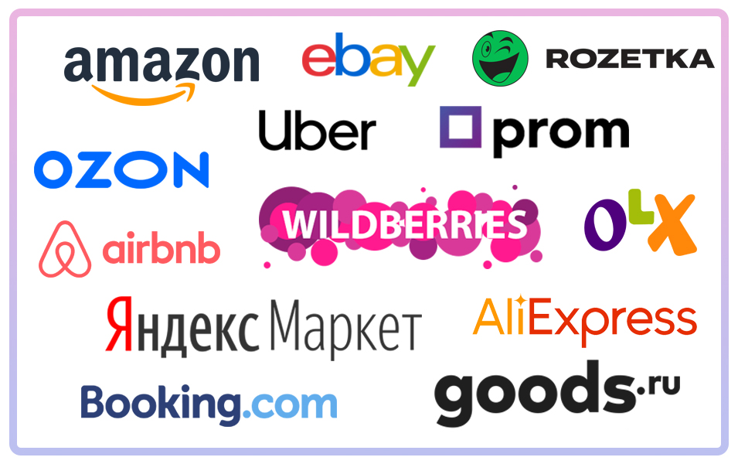
Сравнительный анализ развития российских и зарубежных маркетплейсов
География присутствия | Сильные стороны | Слабые стороны | Показатели прибыли и рентабельности
Wildberries
Россия и мир | Наличие собственных складов, высокая скорость доставки | Высокая комиссия маркетплейса | положительные
Amazon
Россия и мир | Доставка дронами, голосовой помощник, развивается по нескольким направлениям, применяет стратегию слияния и поглощения, есть онлайн аптека, осуществляет производство и обслуживание своих мобильных роботизированных систем исполнения и др. | - | положительные
Озон
Россия | Качественная «последняя миля», бурное развитие логистики по России | Продажи есть, прибыли нет | отрицательные
Яндекс. Маркет
Россия | Функция: «Закажите обратный звонок»; сообщить о снижении цены, функция «Кредит», голосовой помощник Алиса и др. | Продажи есть, прибыли нет | отрицательные
СДЭК. Маркет
Россия | Своя логистика | Продажи есть, прибыли нет | отрицательные
СберМегаМаркет
Россия | Возможны покупки в рассрочку от «Покупай со Сбером», а в приложении «Салют» можно заказать товары маркетплейса с помощью голосового помощника. Существует несколько схем работы: витрина+ фулфилмент, витрина+доставка, закажи и забери, доставка силами продавца | - | положительные
Walmart
Мир | Голосовой помощник, кнопка «купить прямо сейчас»-товар по очень низкой цене, доставка дронами | Работает только с американскими юридическими лицами | положительные

Slide 8
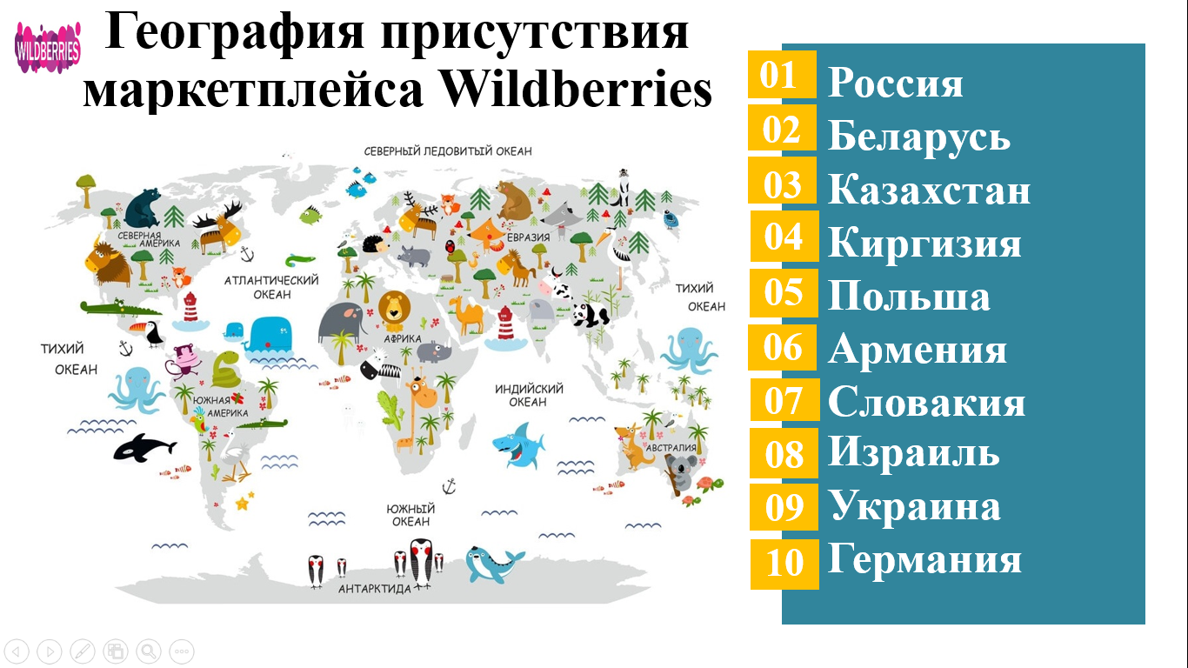
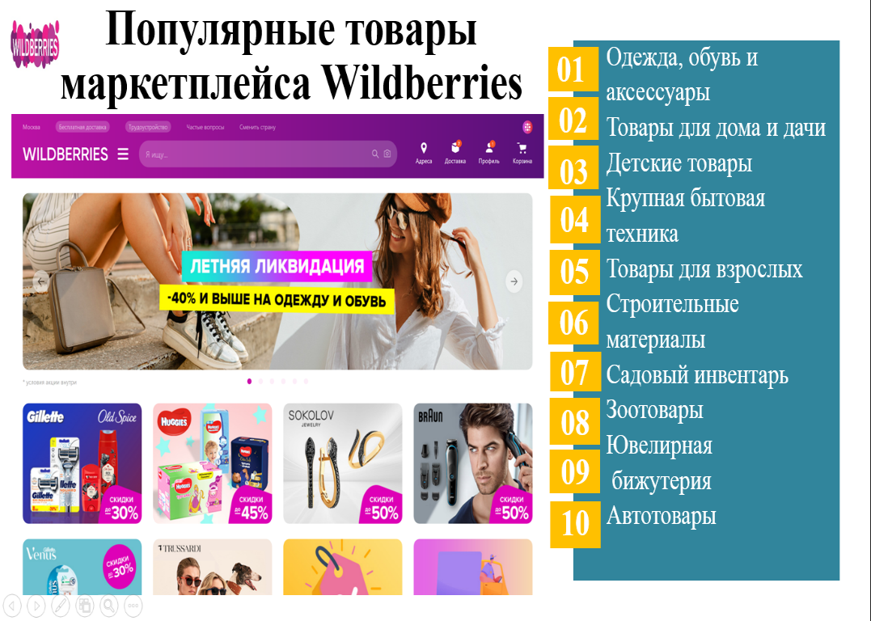
Характеристика маркетплейса «Wildberriеs»

Slide 9
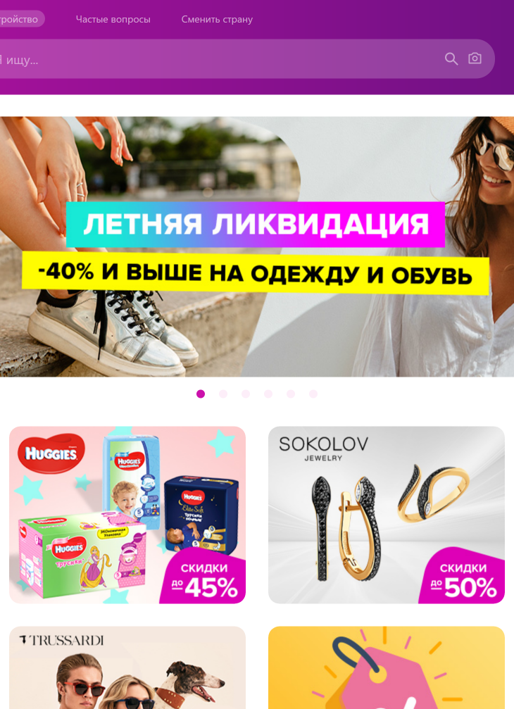





Матрица BCG и матрица Ансоффа маркетплейса Wildberries
Относительная доля на рынке
Темп роста объема спроса
Высокая
Низкая
Высокий
ЗВЕЗДЫ
ДИКИЕ
КОШКИ
Низкий
ДОЙНЫЕ КОРОВЫ
СОБАКИ
ПРОДУКТЫ
РЫНКИ
Существующие
Существующие
Новые
Стратегия проникновения на рынок (увеличение рыночной доли)
Разработка продукта (новые или улучшенные продукты)
Новые
Освоение рынка (новые покупатели, новые рыночные сегменты или новые страны для существующей продукции)
Диверсификация (новые продукты для новых рынков)

Slide 10
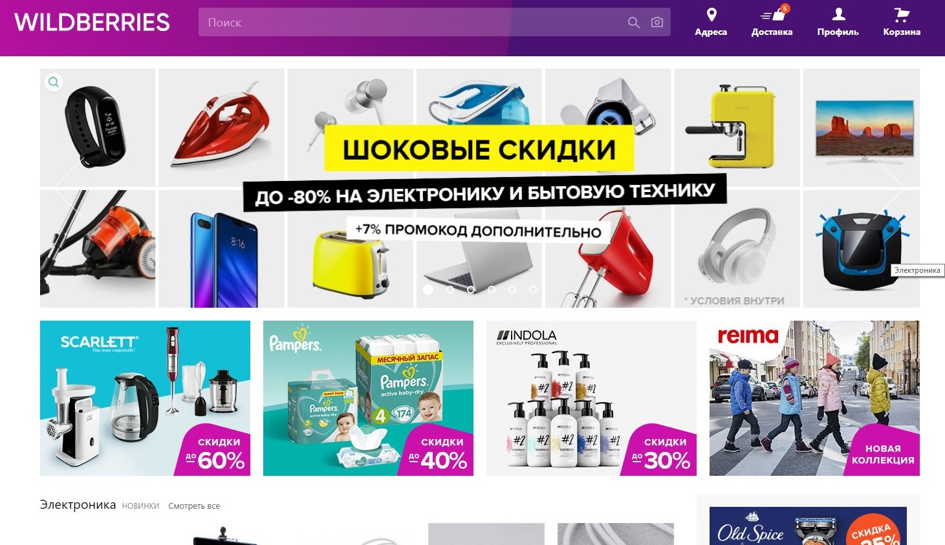
PEST-анализ маркетплейса Wildberries
 | Возможности | Угрозы | Действия
Политические факторы | Государственная поддержка в развитии цифровой экономики | Многие зарубежные компании уходят с российского рынка и отказываются сотрудничать по различным направлениям деятельности | Поиск новых географических регионов и развитие компании на территории дружественных стран.
Экономические факторы | Пандемия увеличила спрос на товары, реализуемые в сети Интернет. Рост рынка электронной коммерции и маркетплейсов | Падение экономики, введение санкций со стороны стран Запада, снижение покупательской способности населения, развитие конкуренции на рынке электронной коммерции | Разрабатывать стратегию ценообразования наиболее благоприятную в условиях кризиса. Совершенствовать существующие стратегии. Усилить реализацию товаров по оптовой цене в сети Интернет, путем создания маркетплейса на рынке В2В
Социокультурные факторы | Рост активности потребителей на рынке электронной коммерции | Рост миграции населения, снижение доходов населения, снижение численности населения из-за пандемии и других факторов | Развиваться на данном рынке , с учетом антикризисного ценообразования, увеличение географии присутствия с дружественными странами.
Технологические факторы | Развитие электронной коммерции, рост спроса на покупки в сети Интернет | Развитие электронной коммерции и маркетплейсов в России медленнее, чем в мире | Развиваться на рынке электронной коммерции с помощью собственных сайтов на рынке В2С и В2В, совершенствовать стратегии

Slide 11
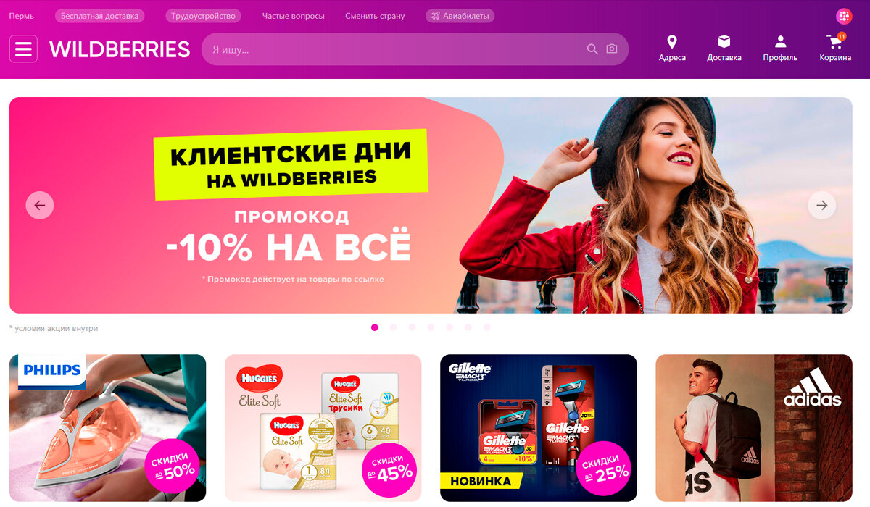
SWOT-анализ маркетплейса Wildberries
СИЛЬНЫЕ СТОРОНЫ+ВОЗМОЖНОСТИ (СиВ)-Стратегия прорыва Развиваясь на оптовых маркетплейсах(В2В), которые ориентированы на российского зарубежного потребителя, приведет к увеличению объемов продаж и доли компании, занимаемой на рынке. Совершенствование продвижения на рынке электронной коммерции, путем улучшения собственного сайта (улучшить функции в карточках товара, добавить функции связаться с представителем компании –производителя- «Закажите обратный звонок»; добавить функцию- сообщить о снижении цены, функцию размещения 3D модели и др.), будет способствовать увеличению объемов продаж. Наличие финансовых ресурсов позволяет компании развиваться и направлять средства необходимые мероприятия, есть также возможности развития доставки товаров с помощью дронов. | СИЛЬНЫЕ СТОРОНЫ+ УГРОЗЫ(СиУ)-Стратегия переходного периода № 1 Широкая география обслуживания, развитие в России и в мире , позволяют компании увеличивать долю на рынке, однако, в связи с тем, что развитие маркетплейсов в мире, происходит быстрее, чем в России, существует угроза развития конкуренции, и уход потребителей на другие маркетплейсы. Качественные товары, большой ассортимент на любой кошелек, позволяет компании увеличивать объемы продаж, однако ухудшение международных отношений, трудности с переводом денежных средств из России в другие страны и наоборот, создают препятствия в международной торговле.
СЛАБЫЕ СТОРОНЫ+ ВОЗМОЖНОСТИ(СлВ)- Стратегия переходного периода № 2 Отсутствие некоторых функций в карточке товара, способствуют снижение конкурентоспособности, но совершенствование существующей системы карточки товара и различных функций, позволят компании укрепить свои позиции. Компания работает только на рынке В2С(бизнес-потребителю), а развитие в сегмента В2В (бизнес-бизнесу), позволит занять наибольшую долю рынка. | СЛАБЫЕ СТОРОНЫ+УГРОЗЫ(СлУ)-Стратегия выживания Снижение платежеспособности населения спровоцируют снижение спроса на рынке электронной коммерции При неудачном сценарии развития, компания может ожидать рост конкуренции на рынке маркетплейсов и электронной коммерции. Возвраты товаров на рынках электронной коммерции, позволяют формировать убыток для продавца и приводят товар в не презентабельный вид.

Slide 12


Совершенствование стратегий маркетплейса Wildberries
01
Совершенствование стратегии качества
Внедрение искусственного интеллекта (голосового помощника, интеллектуальный анализ данных, компьютерное зрение, чат-боты), улучшения различных функций в карточках товара(например, сообщить о снижении цены, связаться с производителем товара и др.).
02
Совершенствование стратегии продвижения
Организация беспилотной доставки товаров с помощью дронов.
03
Формирование стратегии слияния
Путем приобретения маркетплейса в сегменте В2В и иных аналогичных компаний.

Slide 13

Экономическая эффективность предложенных мероприятий маркетплейса Wildberries

Slide 14
Спасибо
за внимание!

